Slide 1
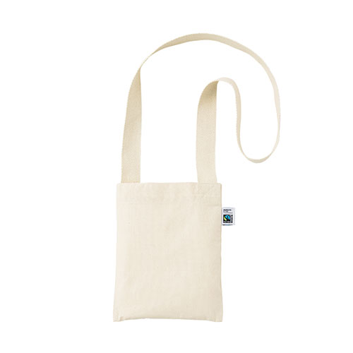
【提案書】
フェアトレードコットンサコッシュ
特徴
薄手で軽量な5オンスのフェアトレードコットン素材を使用しておりますが、透け感もなくしっかりとしたサコッシュです。5色のカラーバリエーションからお選びいただけます。
商品写
納期
納期スペース
仕様
素材：無漂白コットン100%(エコマーク付)
サイズ：約縦38×横42×底マチ16cm
容量：約14L
重量：約75g
備考：約5.1オンス
お見積
お見積りスペース

